Slide 1
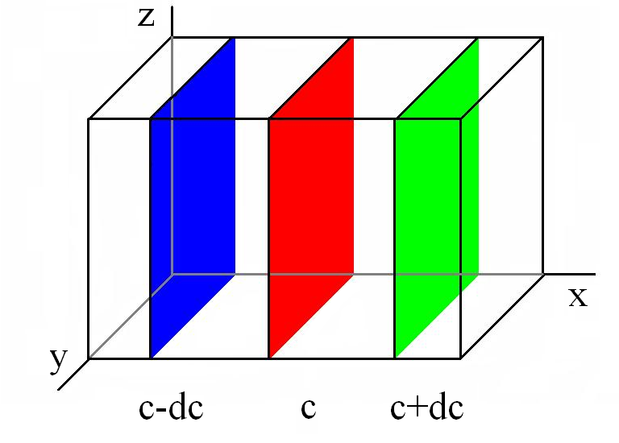
DIFFUSIONE
ver 12.05.20
provoca movimento di specie in soluzione che è causato da un gradiente di concentrazione
vale sia per specie cariche che per specie non cariche
si considera una soluzione in cui la concentrazione della specie i vari lungo l’asse x e sia costante lungo y e z
Sulle superfici colorate la conc e quindi l’attività sono costanti

Slide 2

il potenziale chimico della specie i dipende dall’attività
a_{i} dipende dalla posizione lungo x
se le concentrazioni sono piccole, a_{i} = c_{i}
la concentrazione e l’attività siano costanti su una superficie ma diverse su due superfici diverse

Slide 3
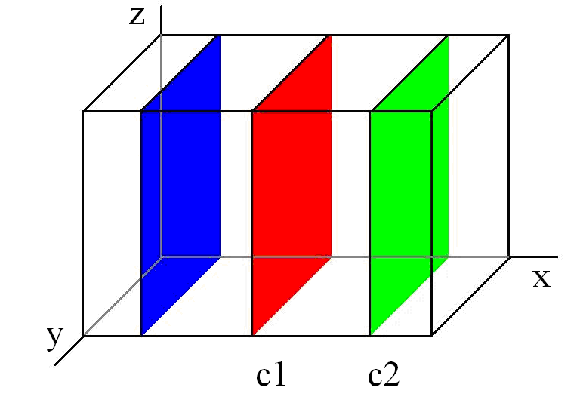
se 1 mol di specie si trasferisce
da una sup 1 con conc. c1 ad una sup 2 con conc c2
si osserva una variazione del suo potenziale chimico
a P e T costanti dW = dμ

Slide 4
Per meglio comprendere cosa sia la diffusione si consideri un'analogia col caso della meccanica:
il lavoro per portare un peso da A a B: =
differenza di energia potenziale tra A e B
B
W = -F_{G}(X_{F} - X_{I}) = -F_{G}Δx = ΔU
A
definizione di F_{G}
F_{G} è data dal gradiente di energia potenziale

Slide 5
Analogamente al caso della meccanica:
Se esiste un gradiente di concentrazione (cioè di potenziale chimico) allora esiste una F_{Diffusiva}
per 1 mol
F_{D} è la “driving force” della diffusione: tendenza a massimizzare l’entropia
Dopo un certo tempo F_{D} diventa costante
diventa costante anche il numero di particelle che attraversano una superficie equipotenziale nell’unità di tempo.
J = flusso = quantità di particelle che attraversano una data superficie in una unità di tempo
ad es. moli di sostanza che passano attraverso una superficie di 1 cm² in 1 sec
se J = costante si raggiunge uno stato stazionario

Slide 6
Si può esprimere il flusso come espansione in serie di potenze della F_{D}
Se F_{D} è piccola, si possono trascurare i termini con potenze di ordine superiore.
A deve essere 0: perché ?
A deve essere = 0 altrimenti ci sarebbe J anche se F_{D} = 0

Slide 7
per la concentrazione c_{i}
J = BF_{D}

Slide 8
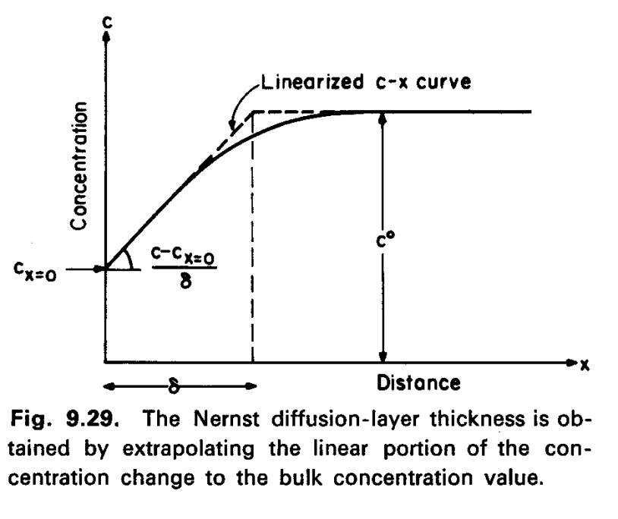
BRT sono costanti = D
D = coefficiente di diffusione
I legge di Fick
Flusso e gradiente di concentrazione nel verso positivo sono vettori con versi opposti
profilo di concentrazione
il flusso è proporzionale al gradiente di concentrazione
la materia fluisce dalla zona a conc maggiore a quella a conc minore

Slide 9
I legge di Fick (1855)
valori di D per alcuni ioni
Li⁺ | 1.028 × 10⁻⁵ cm² sec⁻¹
Na⁺ | 1.334 “ “
K⁺ | 1.569 “ “
Cl⁻ | 2.032 “ “
Br⁻ | 2.080 “ “
Se al posto della concentrazione si sostituisce l’attività si osserva che D non è costante.
Tuttavia le sue variazioni sono molto piccole
D è sempre considerato indipendente dalla concentrazione

Slide 10
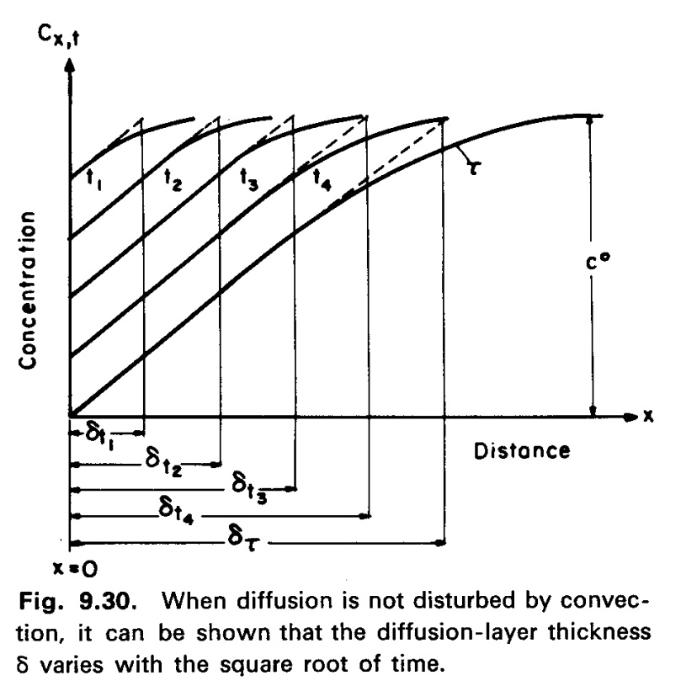
Caso non stazionario
Se il gradiente di concentrazione varia nel tempo cosa succede ?

Slide 11
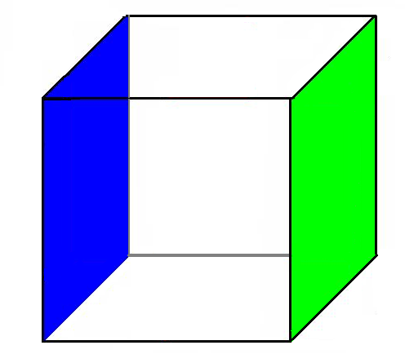
parallelepipedo di area unitaria e larghezza dx
J(d)
J(s)
conc c
variazione di flusso

Slide 12
la variazione nello spazio dx avviene in un tempo dt
di solito si omette di scrivere T e p costanti
equazione differenziale a derivate parziali
II legge di Fick
Ponendo le condizioni al contorno si risolvono i problemi di diffusione

Slide 13
Relazione di Einstein tra coefficiente di diffusione e mobilità
Bockris pag 371
La diffusione è causata dal moto disordinato degli ioni in soluzione, mentre la migrazione in un campo elettrico E è un processo direzionale che si sovrappone al random walk
movimento caotico
relazione di Einstein
movimento direzionato
u_{conv} = u_{ass} z_{i}e₀

Slide 14
senza dimostrazione
D = u_{ass} kT
D± = u± kT
relazione di Stokes-Einstein

Slide 15
significato di B in J = BF_{D}
D = BRT
BRT = u_{ass} kT
D = u_{ass} kT
il coeff. B dipende da u_{ass}

Slide 16
Relazione tra coefficiente di diffusione e viscosità
Uno ione che diffonde in soluzione può essere paragonato ad una sfera che si muove in un fluido viscoso.
La forza agente su una sfera di questo tipo è data, in certe condizioni, dalla legge di Stokes
F_{V} = 6πηav (v = velocità)
Sullo ione agiscono
a) la forza diffusiva
b) la forza frenante dovuta alla viscosità del solvente

Slide 17
la v diventa costante quando F_{D} = F_{V}
u_{ass} = v se F = 1
u_{ass} di uno ione è definita come la velocità di drift sotto l’azione di una forza unitaria
u dipende da: 1) carica dello ione
2) viscosità
3) raggio idrodinamico

Slide 18
Equazione di Nernst-Einstein
dalla Λ = F(u⁺_{con} + u⁻_{con})
Λ = z_{i}e₀F(u⁺_{ass} + u⁻_{ass})
Dalla relaz. di Stokes-Einstein D = u_{ass} kT

Slide 19
Nernst-Einstein
Nernst-Einstein + comune
si può calcolare la Λ dalla misura dei D individuali

Slide 20
regola di Walden
dalla Stokes-Einsten
dalla Nernst-Einstein
se a = cost nei vari solventi ---> Λη = cost

Slide 21
valori di Λη per KI in vari solventi organici a 25 °C
acetonitrile | 0.684
acetone | 0.586
MeOH | 0.627
EtOH | 0.560
nitrometano | 0.758
valori simili in solventi simili:
---> stesso valore di a
valori di Λη per NaCl in vari solventi a 25 °C
H₂O | 1.131
MeOH | 0.529
EtOH | 0.466
valori molto diversi in H₂O:
---> diverso valore di a

Slide 22
Stimare i valori di D, λ⁰ e raggio idrodinamico per lo ione SO₄²⁻,
se u_{conv} = 8.29 ×10⁻⁸ m²s⁻¹V⁻¹ η = 8.91 ×10⁻⁴ kg m⁻¹ s⁻¹
D = u_{ass} kT relazione Stokes-Einstein
u_{conv} = u_{ass} z_{i}e₀
λ = zuF = 16 mS m² mol⁻¹
f = 6πηa
da diffrattometria in cristallo 144 Å ---> dato plausibile con piccolo grado di solvatazione
Å

